Slide 1
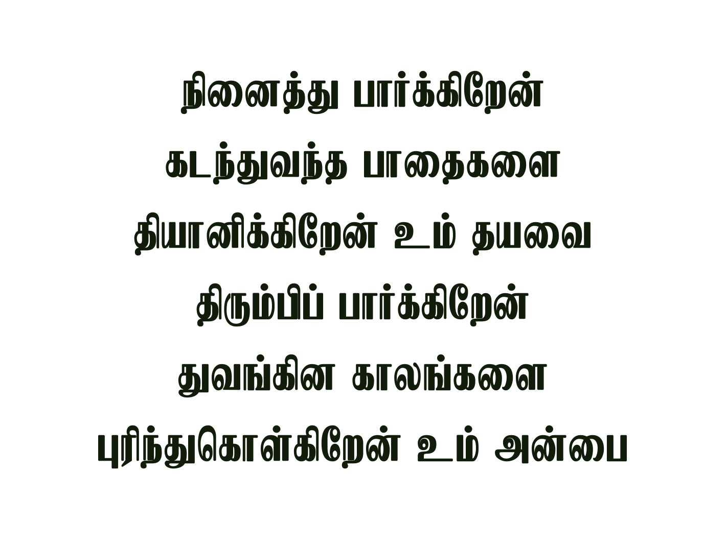
Notes:
Slide 1 - நினைத்து பார்க்கிறேன்
Slide 2 - துவங்கினேன் ஒன்றும்
Slide 3 - நீர் உண்மையுள்ளவர்
Slide 4 - தரிசனம் ஒன்றுதான்
Slide 5 - ஏங்கி பார்த்த நன்மைகள்
Slide 6 - இதுவரை தாங்கின கிருபை

Slide 2
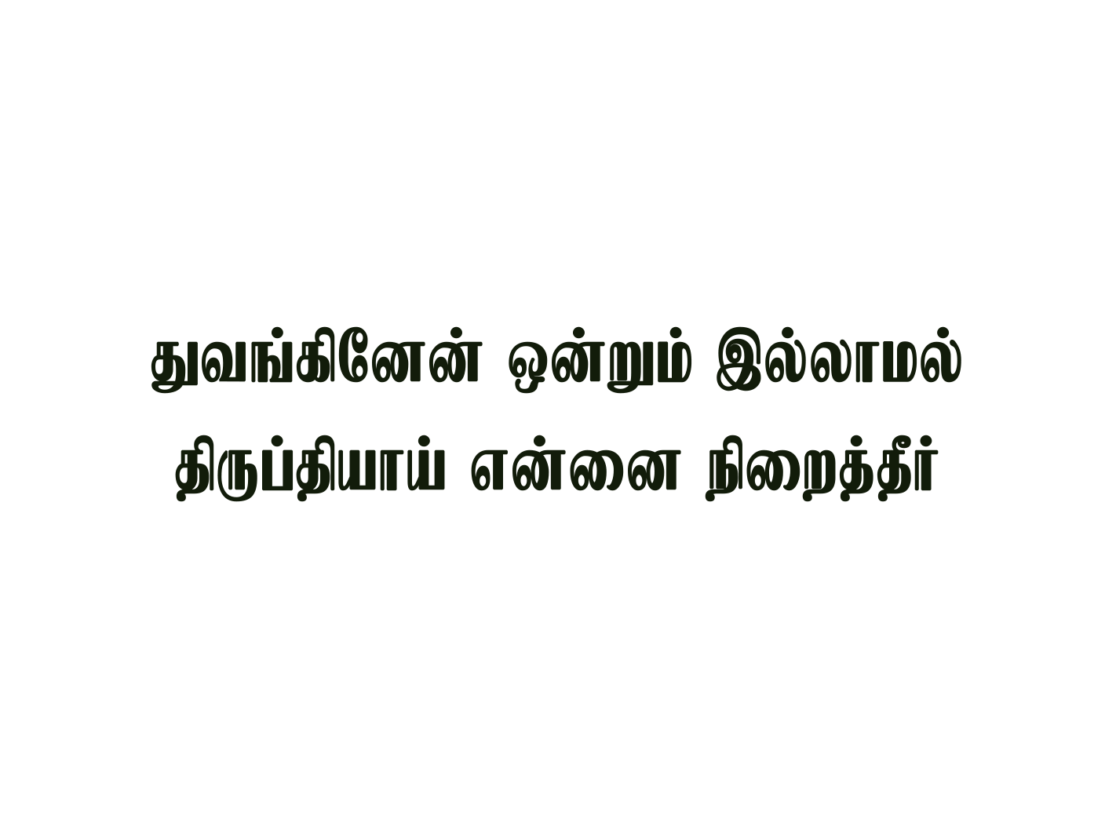
Notes:
Slide 1 - நினைத்து பார்க்கிறேன்
Slide 2 - துவங்கினேன் ஒன்றும்
Slide 3 - நீர் உண்மையுள்ளவர்
Slide 4 - தரிசனம் ஒன்றுதான்
Slide 5 - ஏங்கி பார்த்த நன்மைகள்
Slide 6 - இதுவரை தாங்கின கிருபை

Slide 3
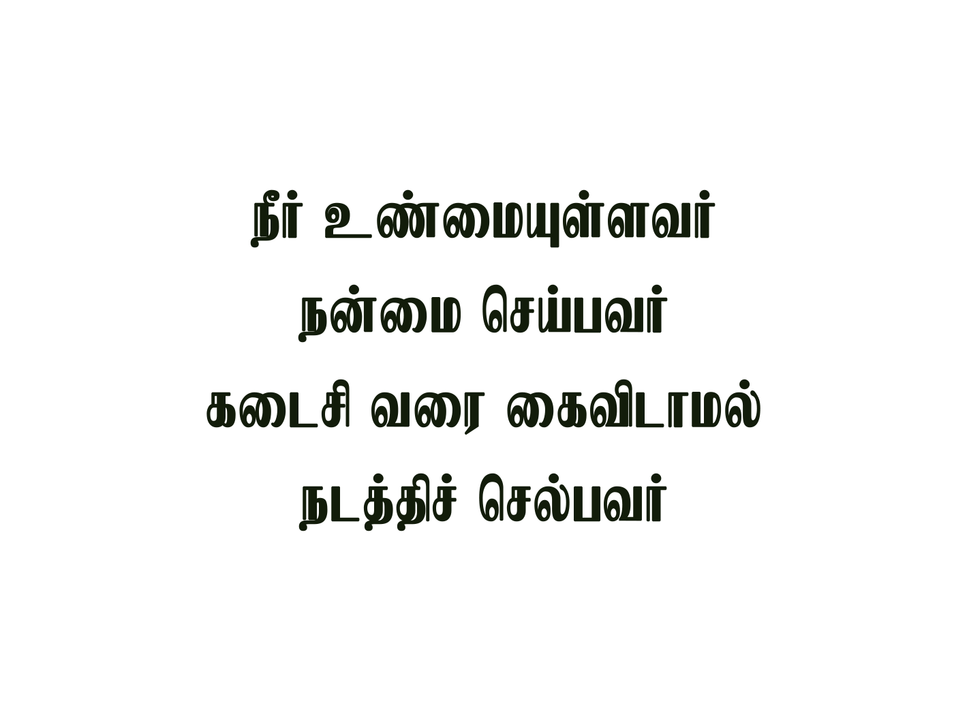
Notes:
Slide 1 - நினைத்து பார்க்கிறேன்
Slide 2 - துவங்கினேன் ஒன்றும்
Slide 3 - நீர் உண்மையுள்ளவர்
Slide 4 - தரிசனம் ஒன்றுதான்
Slide 5 - ஏங்கி பார்த்த நன்மைகள்
Slide 6 - இதுவரை தாங்கின கிருபை

Slide 4
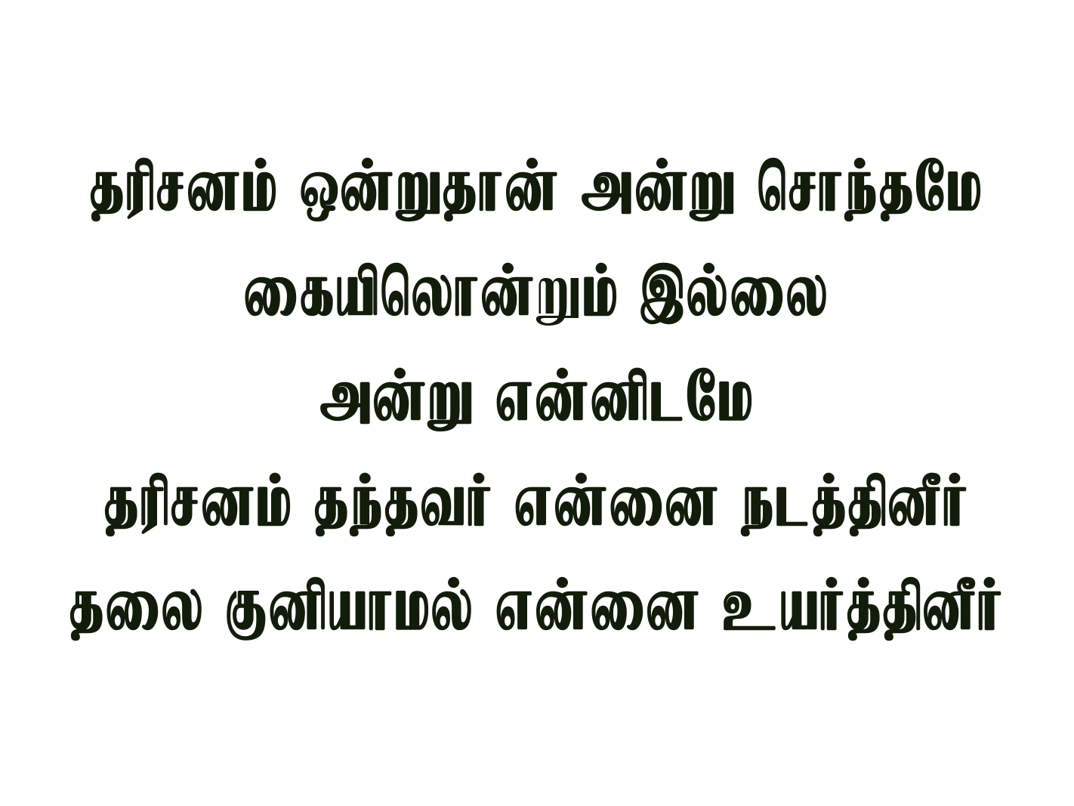
Notes:
Slide 1 - நினைத்து பார்க்கிறேன்
Slide 2 - துவங்கினேன் ஒன்றும்
Slide 3 - நீர் உண்மையுள்ளவர்
Slide 4 - தரிசனம் ஒன்றுதான்
Slide 5 - ஏங்கி பார்த்த நன்மைகள்
Slide 6 - இதுவரை தாங்கின கிருபை

Slide 5
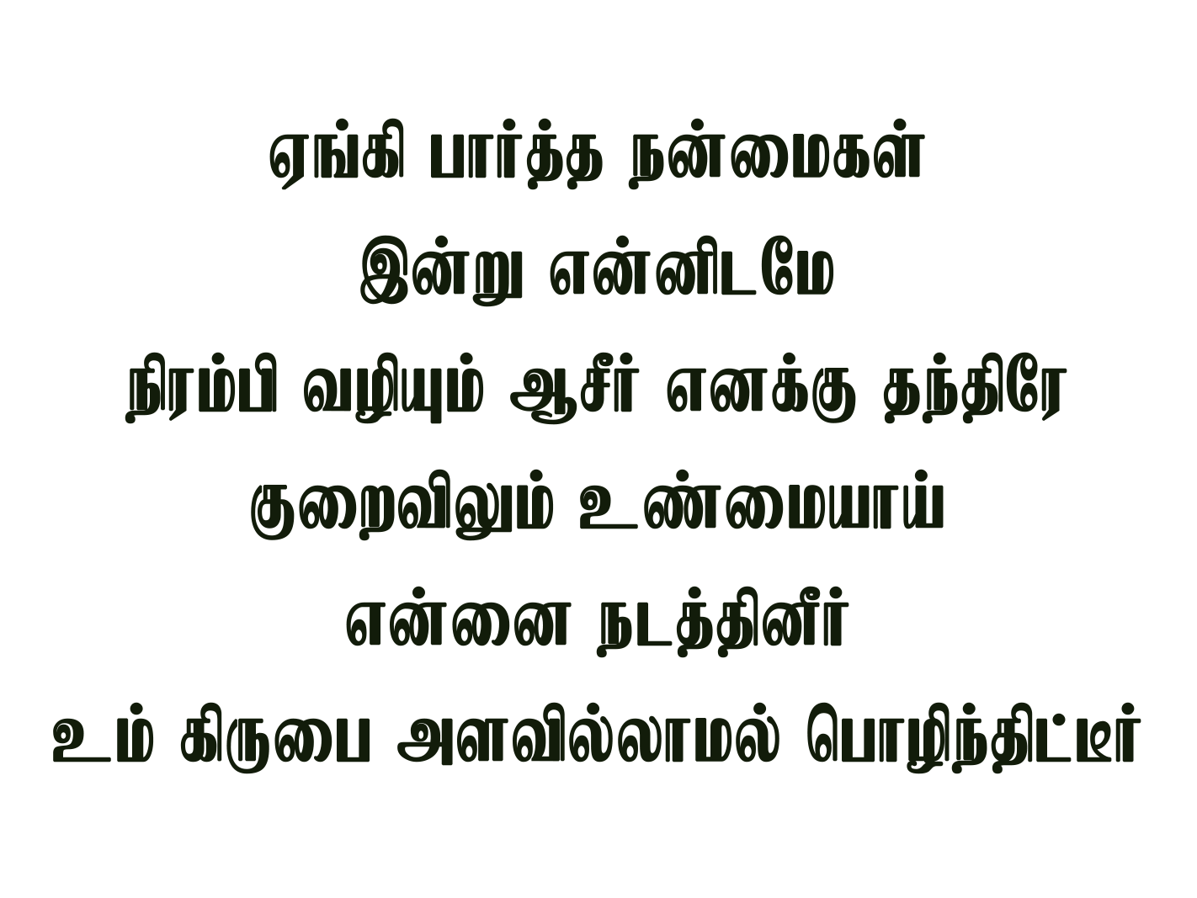
Notes:
Slide 1 - நினைத்து பார்க்கிறேன்
Slide 2 - துவங்கினேன் ஒன்றும்
Slide 3 - நீர் உண்மையுள்ளவர்
Slide 4 - தரிசனம் ஒன்றுதான்
Slide 5 - ஏங்கி பார்த்த நன்மைகள்
Slide 6 - இதுவரை தாங்கின கிருபை

Slide 6
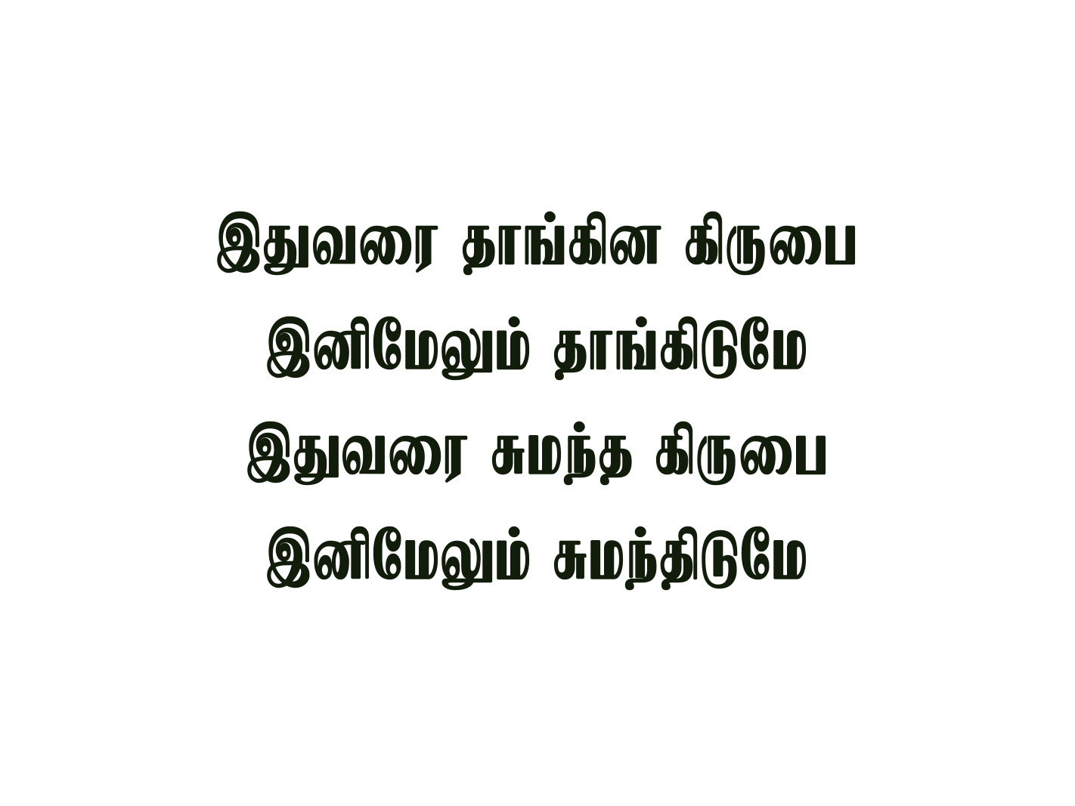
Notes:
Slide 1 - நினைத்து பார்க்கிறேன்
Slide 2 - துவங்கினேன் ஒன்றும்
Slide 3 - நீர் உண்மையுள்ளவர்
Slide 4 - தரிசனம் ஒன்றுதான்
Slide 5 - ஏங்கி பார்த்த நன்மைகள்
Slide 6 - இதுவரை தாங்கின கிருபை

